Slide 1
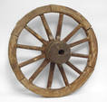
Круги и окружности

Slide 2
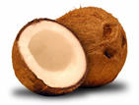
Для первобытных людей важную роль играла форма окружающих их предметов. По форме и цвету они отличали предметы . Например орехи кокосовой пальмы. Эти орехи очень похожи на шар.

Slide 3
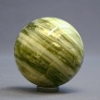
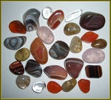
Специальных названий для геометрических фигур тогда не было. Говорили: “Такой, как кокосовый орех”, (т. е. круглый), “такой, как соль” (т. е. имеющий форму куба).

Slide 4
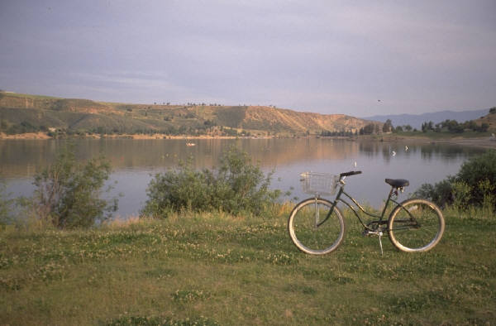
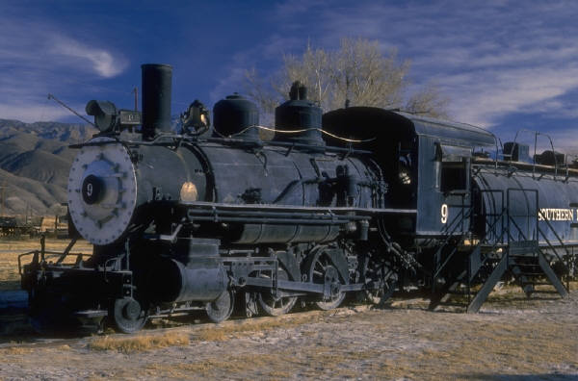
Колесо – это чудо!

Slide 5
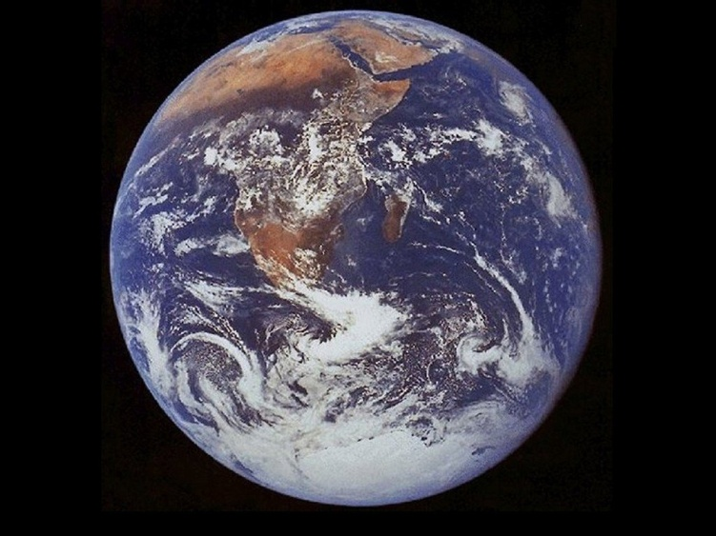
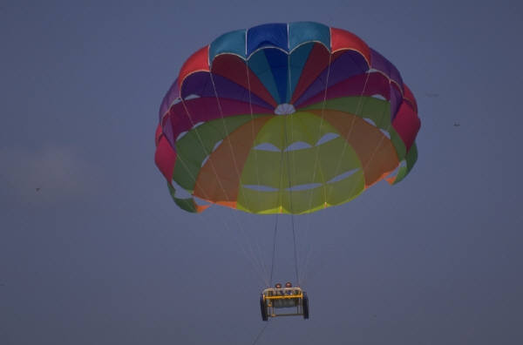
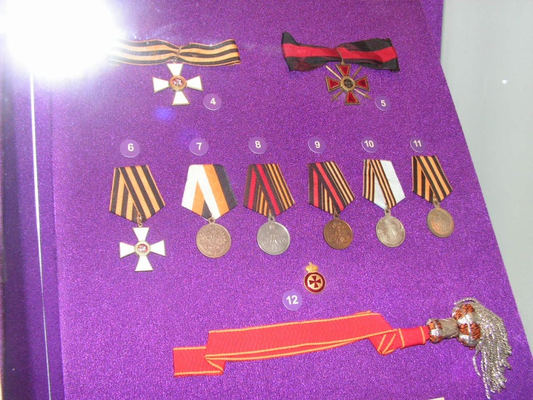
Если остановится колесо, не произойдет движения вперед.

Slide 6
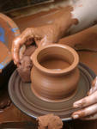
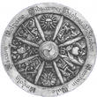
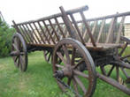
Самые первые колеса были сделаны в Месопотамии (ныне Ирак) в 3500-3000 гг. до н. э. и представляли собой гончарный круг и тележное колесо.

Slide 7
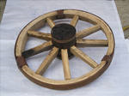
Оказывается, что в переводе опять же с латинского слово "радиус" переводится не иначе как "спица колеса".
Радиус или спица колеса

Slide 8
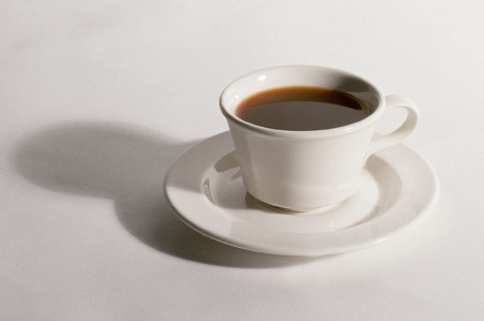
Со времени изобретения гончарного круга люди научились делать круглую посуду – горшки, вазы, амфоры. Круглыми были и колонны, подпирающие здания.

Slide 9
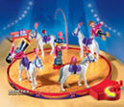
По латыни «циркус» означает круг.

Slide 10
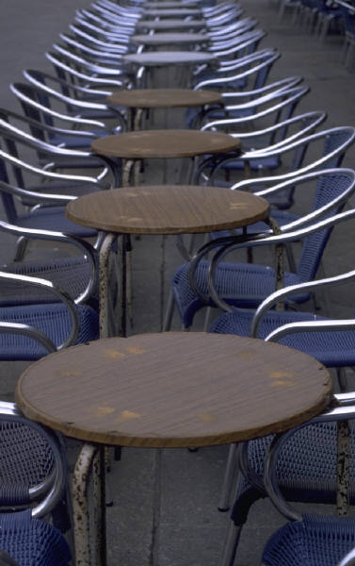
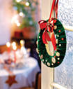
Многие изобретения человека имеют форму круга.

Slide 11
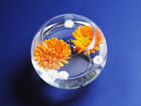
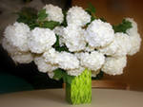
Спасибо за внимание!

